Slide 1

Презентация по профилактике ДТП
Тема: Веселый автобус
Группа: «Смешарики»
Воспитатели: Ананьина М.Б.
Сметюх С.Ю.

Slide 2

цель:
1. расширение знаний детей о ПДД через игровую деятельность.
2. Формирование навыков безопасного поведения.
3. Достижение образовательных результатов по данной теме в соответствии с ФГОСДО

Slide 3
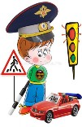
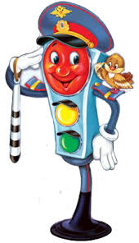
Задачи: Образовательные.
Приобщать ребенка через игровую форму к изучению правил по ПДД:
Проходить дорогу по пешеходному переходу
Продолжать знакомить с правилами поведения детей на улице, на дороге.
Довести до сознания, к чему может привести нарушение ПДД.
Расширять знание о светофоре, его значении. Закрепление знаний цветов светофора.
Знакомство с профессией «милиционер-полиция», «шофёр»
Продолжать с знакомствами видов транспорта (легковые, грузовые машины, автобус)
Обобщить знание детей по ПДД через эмоциональное восприятие (сказка, песни, танцы, игра).

Slide 4
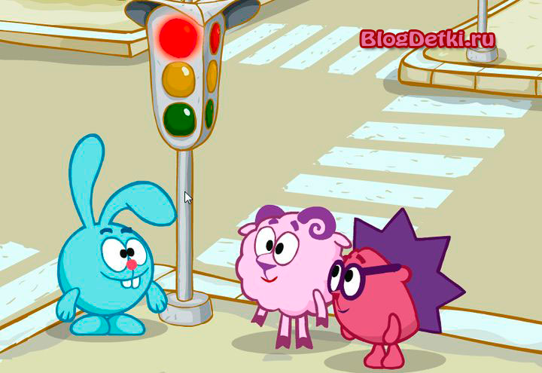
развивающие
Активизировать в речи детей слова по данной теме (пешеходный переход, светофор, дорога, пешеход, машина легковая, машина грузовая, автобус, полиция-милиционер, шофёр)
Развивать внимание, ориентировку в пространстве, двигательную активность, мышление, речь через различные виды деятельности.
Расширять словарный запас у детей

Slide 5
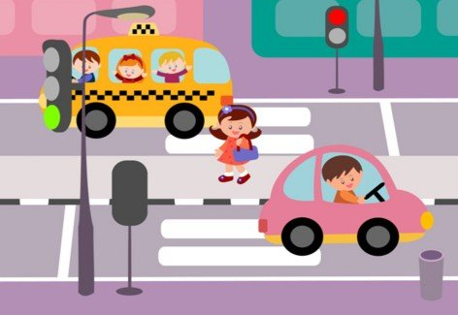
воспитательные
Расширять кругозор детей
Воспитывать потребность в соблюдений правил на дороге
Учить коллективному взаимодействию
Развивать наблюдательность
Воспитывать грамотного пешехода
Воспитывать желания получать новые знания
Углубить понимания родителей о необходимости самим быть примером в соблюдении ПДД

Slide 6
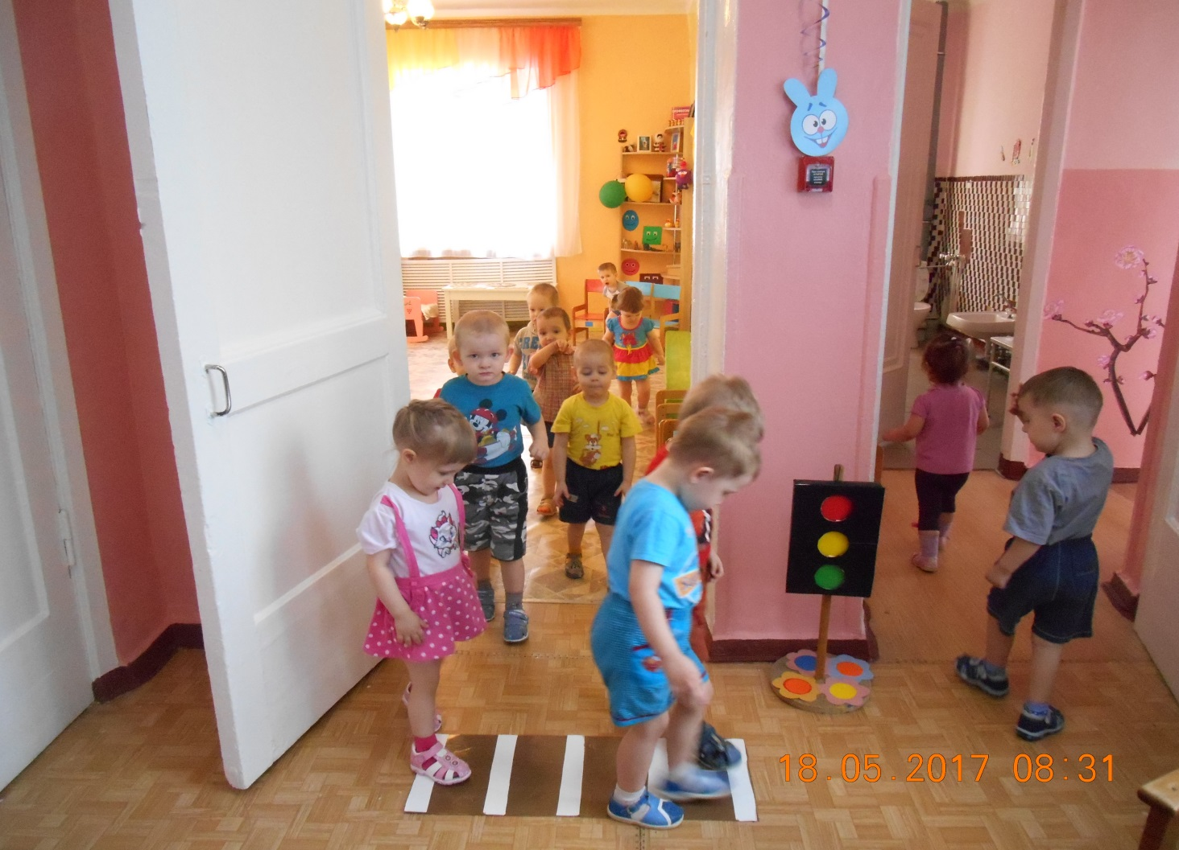
Индивидуальная работа с детьми: закрепление в речи слов «светофор», «пешеходный переход», цвета светофора

Slide 7
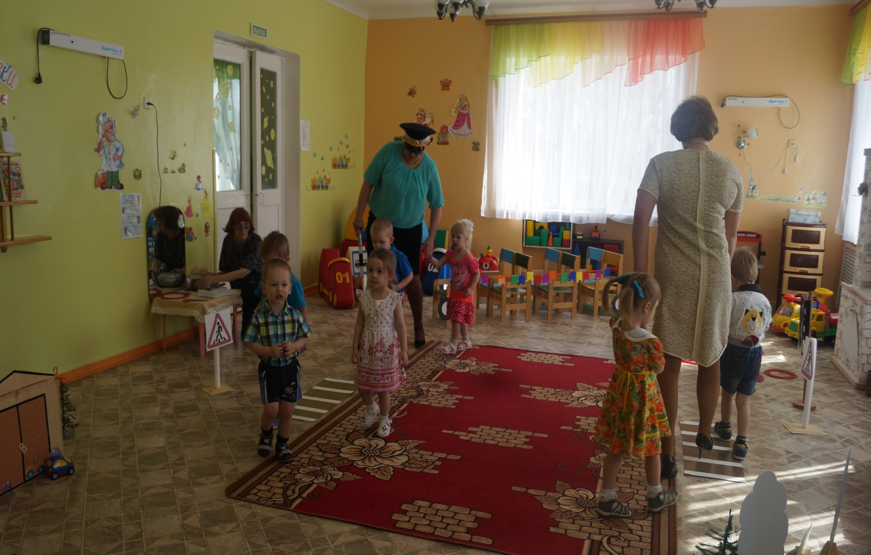
Методические приемы: игровая ситуация, диалог с детьми, анализ, подведение итогов.

Slide 8
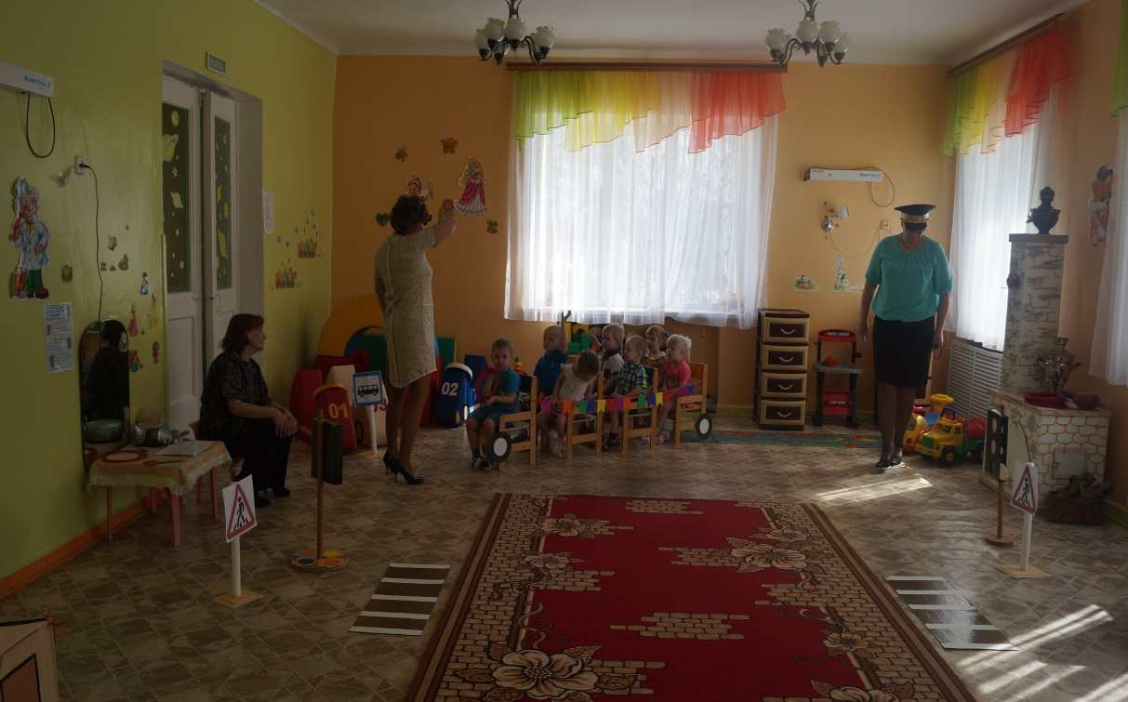
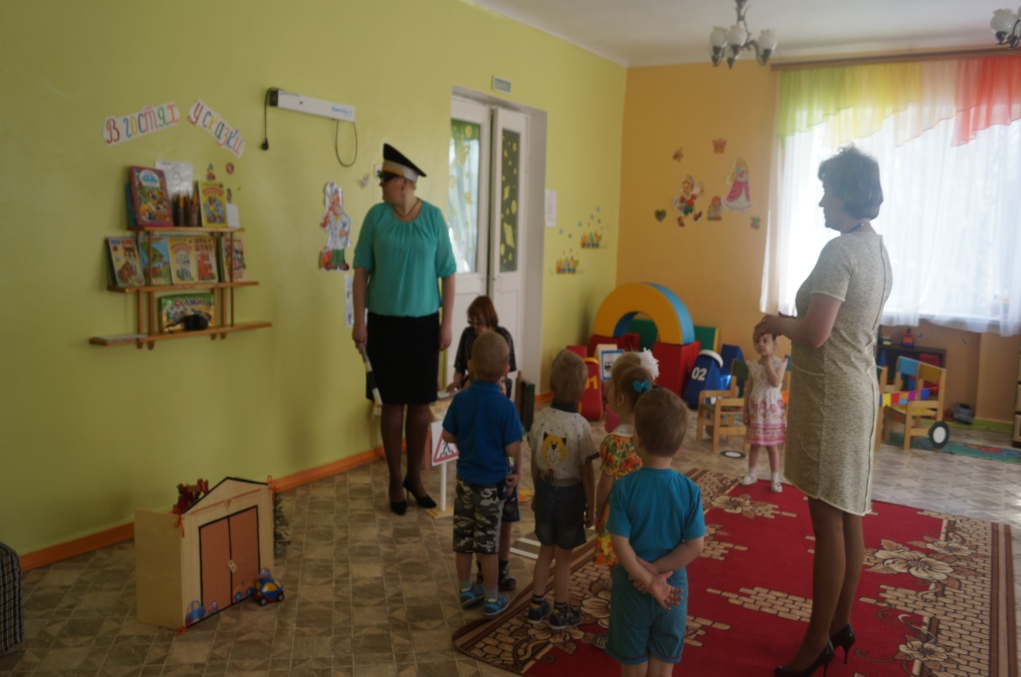

Slide 9

Работа с родителями: индивидуальные беседы, информации в папках передвижках, выставки в детских рисунках

Slide 10
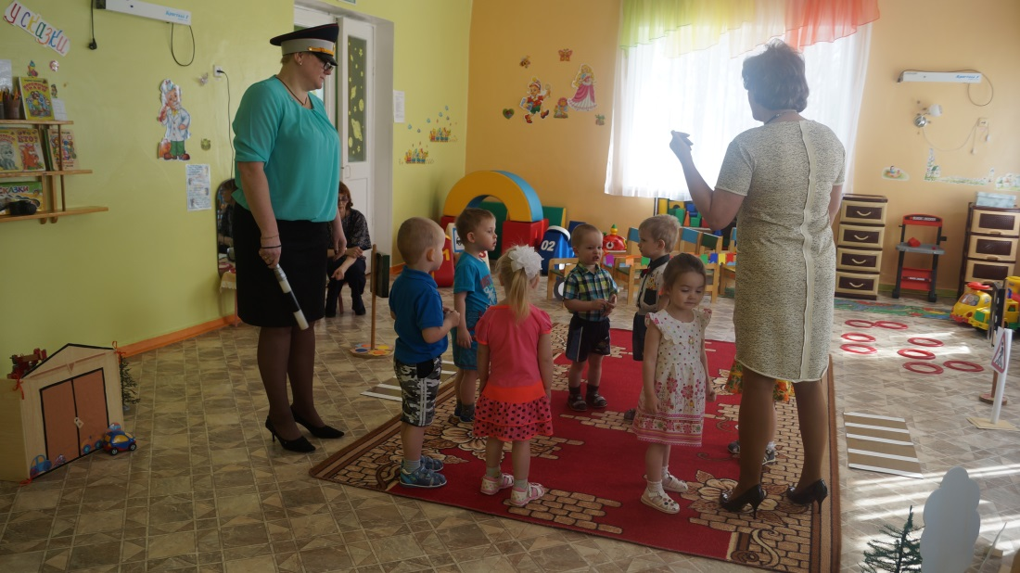
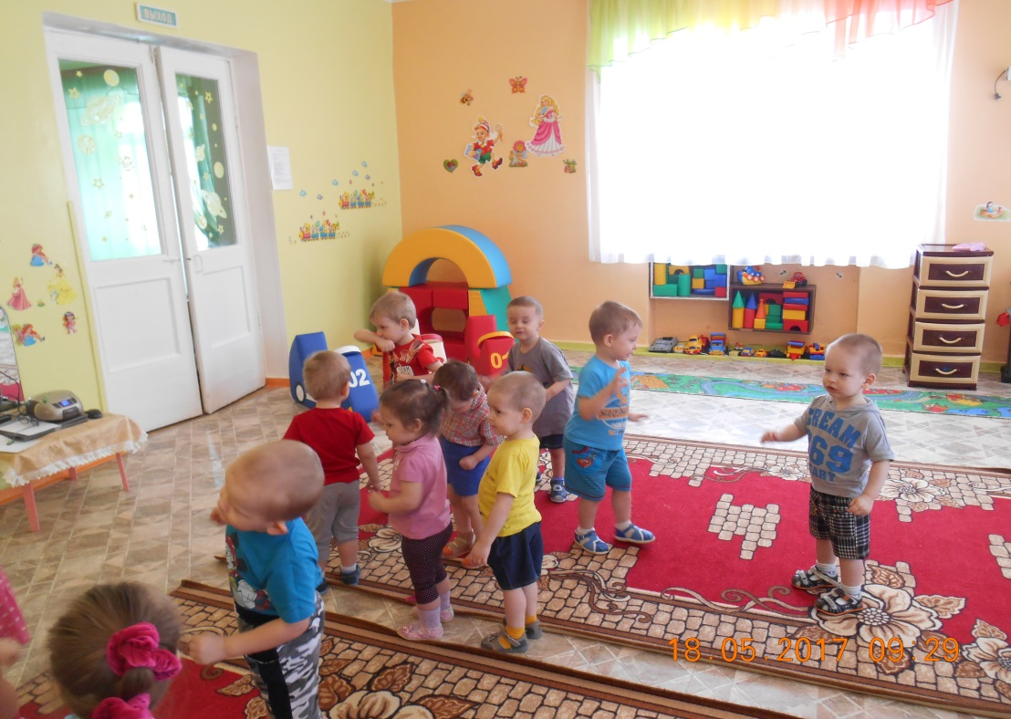
Игровая деятельность

Slide 11
Уважаемы коллеги, спасибо, что Вы уделили нам свое внимание!!!

